Slide 1
BÀI GIẢNG
Môn học: Hệ quản trị cơ sở dữ liệu SQL

Slide 2
Cơ sở dữ liệu
Cơ sở dữ liệu (DB hoặc CSDL) bao gồm tập các dữ liệu được tổ chức/lưu trữ theo một lược đồ dữ liệu, sao cho nó có thể dễ dàng được quản trị và dễ dàng trích rút thông tin để trả lời các câu hỏi của người dùng.
DB = Lược đồ dữ liệu + dữ liệu

Slide 3
Mô hình CSDL
Một mô hình CSDL là một lý thuyết mô tả cách biểu diễn, tổ chức và truy cập cơ sở dữ liệu.
Một số ví dụ về mô hình CSDL:
  Mô hình quan hệ: biểu diễn và tổ chức CSDL bằng các bảng (bảng còn có tên là quan hệ)
  Mô hình thực thể - liên kết: biểu điễn, tổ chức CSDL bằng các thực thể, quan hệ giữa các thực thể (thường được sử dụng trong giai đoạn thiết kế)
  Mô hình mạng:
  Mô hình phân cấp

Slide 4
Lược đồ cơ sở dữ liệu
Lược đồ dữ liệu là các mô tả cấu trúc dữ liệu của CSDL trong một mô hình cụ thể.
Ví dụ: Lược đồ dữ trong mô hình quan hệ:
  Student (StuID, name, age, DepID)
  Department (DepID, Name, Addess)
Trong môn học này, chúng ta học hệ quản trị CSDL theo mô hình quan hệ (relational model). CSDL quan hệ gồm tập các bảng, mỗi bảng chứa tập các thuộc tính (cột).

Slide 5
Thiết kế cơ sở dữ liệu
Đối tượng (Object)
  Tránh dữ liệu dư thừa
  Đảm bảo dữ liệu đầy đủ
  Tạo điều kiện truy cập dữ liệu
Giải pháp (solution)
  Bình thường hóa
  Giảm dư thừa và cải thiện hiệu suất sửa đổi dữ liệu
  Renormalizations thường được thực hiện để nâng cao hiệu suất báo cáo (tại các chi phí không gian đĩa và dự phòng)
  ính toàn vẹn tham chiếu
  Duy trì các mối quan hệ hợp lý giữa các đối tượng cơ sở dữ liệu

Slide 6
Các bước thiết kế CSDL
Phân tích yêu cầu người sử dụng muốn gì?
Khái niệm thiết kế cơ sở dữ liệu Xác định các thực thể và các thuộc tính, và các mối quan hệ giữa các -> mô hình ER
Thực hiện thiết kế cơ sở dữ liệu vật lý của thiết kế khái niệm bằng cách sử dụng một hệ thống quản lý cơ sở dữ liệu?

Slide 7
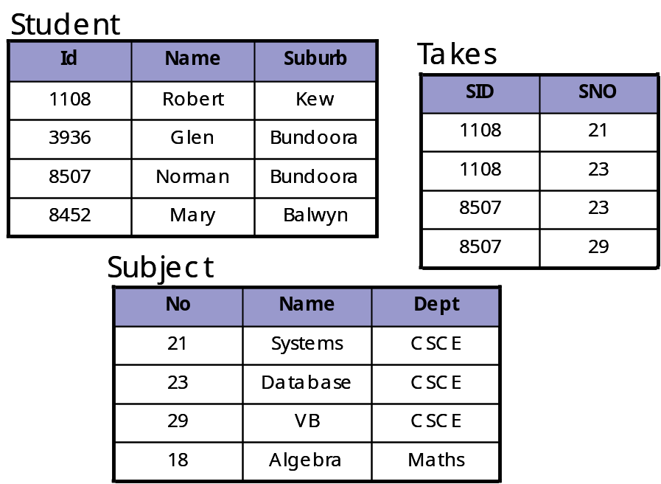
ER model & Relational Data Model
Relational Database
Entities:
Student (Id, Name, Suburb)
Subject (No, Name, Dept)
Relationships:
Student
Takes
Subject
ER models view the world by entities and relationships
Relational models view the world by relations

Slide 8
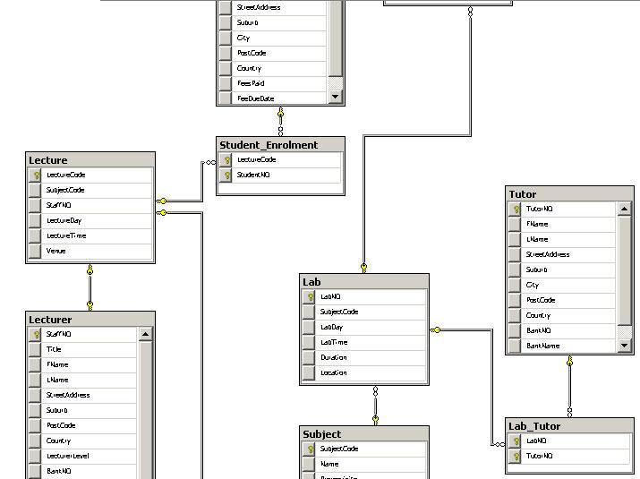
Mô hình ER
Ví dụ

Slide 9
Một số thuật ngữ cần nhớ đối với Cơ sở dữ liệu
Thực thể (Entity)
Thuộc tính (Attribute)
Bản ghi (Record, Tuple)
Khóa (Key)
  Khóa chính (Primary key)
  Khóa ngoài (Foreign key)
Quan hệ (Relationship)

Slide 10
Giới thiệu về hệ quản trị cơ sở dữ liệu
Khái niệm:
  Hệ quản trị cơ sở dữ liệu (DBMS): là phần mềm hay hệ thống được thiết kế để quản trị một cơ sở dữ liệu. Cụ thể, các chương trình thuộc loại này hỗ trợ khả năng lưu trữ, sửa chữa, xóa và tìm kiếm thông tin trong một cơ sở dữ liệu (CSDL).
  Có rất nhiều loại hệ quản trị CSDL khác nhau: từ phần mềm nhỏ chạy trên máy tính cá nhân cho đến những hệ quản trị phức tạp chạy trên một hoặc nhiều siêu máy tính.
  Tuy nhiên, đa số hệ quản trị CSDL trên thị trường đều có một đặc điểm chung là sử dụng ngôn ngữ truy vấn theo cấu trúc mà tiếng Anh gọi là Structured Query Language (SQL).
  Các hệ quản trị CSDL phổ biến được nhiều người biết đến là MySQL, Oracle, PostgreSQL, SQL Server, DB2, Infomix, ….
  Phần lớn các hệ quản trị CSDL kể trên hoạt động tốt trên nhiều hệ điều hành khác nhau như Linux, Unix và MacOS. Ngoại trừ SQL Server của Microsoft chỉ chạy trên hệ điều hành Windows.

Slide 11
Giới thiệu về hệ quản trị cơ sở dữ liệu
Ưu điểm:
  Quản lý được dữ liệu dư thừa.
  Đảm báo tính nhất quán cho dữ liệu.
  Tạo khả năng chia sẻ dữ liệu nhiều hơn.
  Cải tiến tính toàn vẹn cho dữ liệu.
Nhược điểm:
  HQTCSDL tốt thì khá phức tạp.
  HQTCSDL tốt thường rất lớn chiếm nhiều dung lượng bộ nhớ.
  Giá cả khác nhau tùy theo môi trường và chức năng.
  HQTCSDL được viết tổng quát cho nhiều người dùng thì thường chậm.

Slide 12
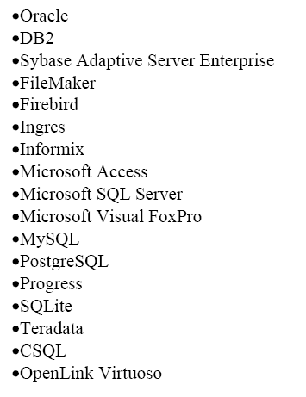
Các hệ quản trị cơ sở dữ liệu

Slide 13
Hệ quản trị cơ sở dữ liệu
SQL SERVER
Khái niệm :
Sql server là hệ thống quản trị cơ sở dữ liệu quan hệ (RDBMS): sử dụng các lệnh
(Transaction – SQL) để thực thi giao tác chuyển dữ liệu giữa Client và Server.
Đặc điểm
Cho phép quản trị một CSDL lớn ( có thể vài tera byte), có tốc độ xử lý nhanh đáp ứng nhu cầu về thời gian của người dùng.
Cho phép nhiều người cùng khai thác trong một thời điểm đối với một CSDL và toàn bộ hệ quản trị CSDL.
Có hệ thống phân quyền và bảo mật (NT : Network Technology), tích hợp với hệ thống bảo mật của Window hoặc sử dụng hệ thống bảo mật độc lập của SQL Server
Hỗ trợ việc triển khai CSDL phân tán và phát triển ứng dụng trên internet
Cho phép kết nối với nhiều ngôn ngữ lập trình khác nhau để xây dựng các ứng dụng.
Sử dụng câu lệnh truy vấn dữ liệu Transaction – SQL.

Slide 14
Hệ quản trị cơ sở dữ liệu
SQL SERVER
Một số phiên bản của SQL Server:
Enterpise Manager: Là ấn bản đầy đủ của SQL server có thể chạy trên 32 CPU và 64GB Ram. Có các dịch vụ (service) phân tích dữ liệu.
Standard: Giống như Enterpise nhưng bị hạn chế một số tính năng cao cấp.
Personal: Phiên bản này chủ yếu chạy trên PC nên có thể chạy trên các hệ điều hành của Window….
Developer:

Slide 15
Hệ quản trị cơ sở dữ liệu
SQL SERVER
Mô hình hoạt động của SQL server
Sql server là hệ quản trị CSDL hoạt động trên mạng, có thể thực hiện trao đổi dữ liệu theo nhiều mô hình mạng khác nhau, nhiều giao thức và phương thức truyền tin khác nhau.
Kết nối mạng nội bộ (?)
Kết nối mạng diện rộng (?)
Kết nối qua mạng: Các ứng dụng kết nối thông qua máy chủ Internet, dịch vụ IIS thực hiện ứng dụng trên Internet.

Slide 16
Cấu trúc đề cương môn học
SQL Server 2000
Quản trị cơ sở dữ liệu sql server 2000
Các thao tác với dữ liệu và bảng
Truy vấn dữ liệu và khung nhìn
Thủ tục và hàm
Trigger
Sql server 2000 tương tác với ngôn ngữ lập trình

